Slide 1

TRƯỜNG TIỂU HỌC TÂN VIÊN
NHIỆT LIỆT CHÀO MỪNG QUÝ THẦY CÔ
Giáo viên: Nguyễn Thị Yến

Slide 2
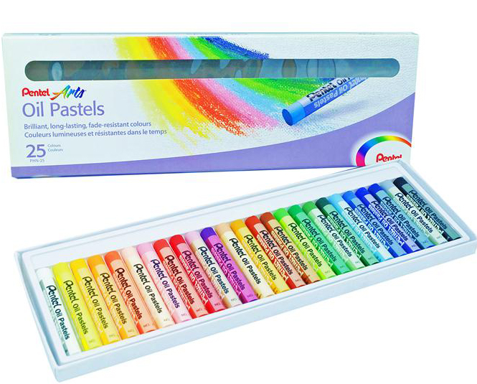
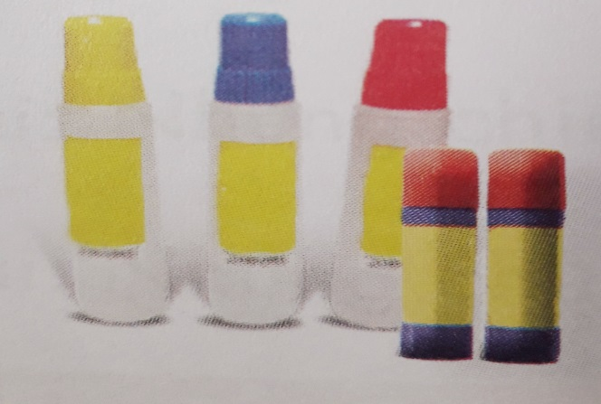
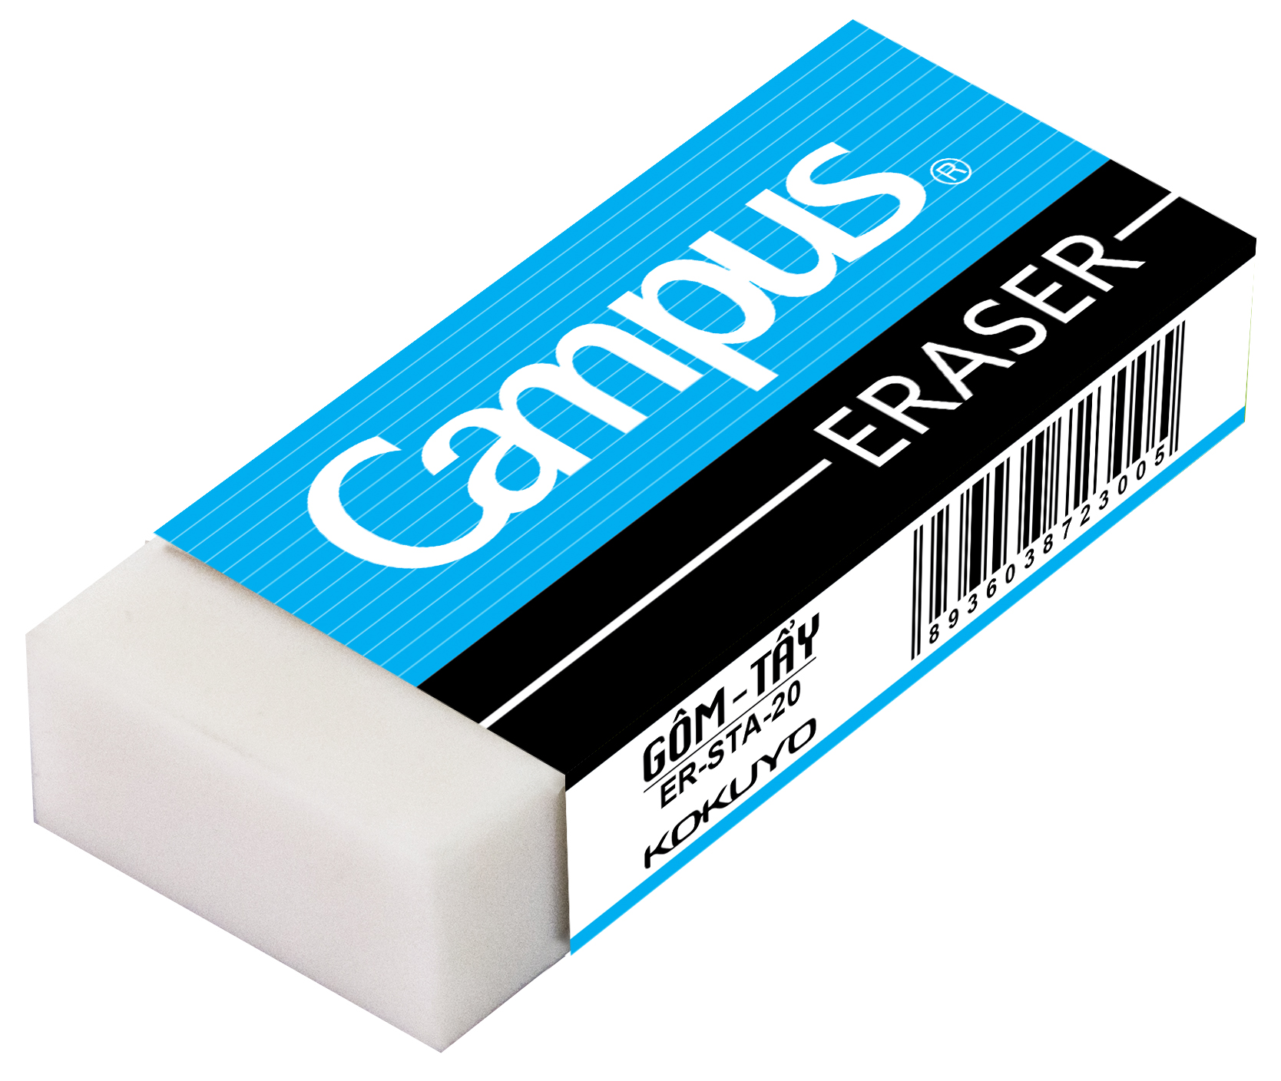
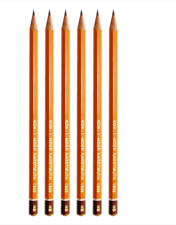

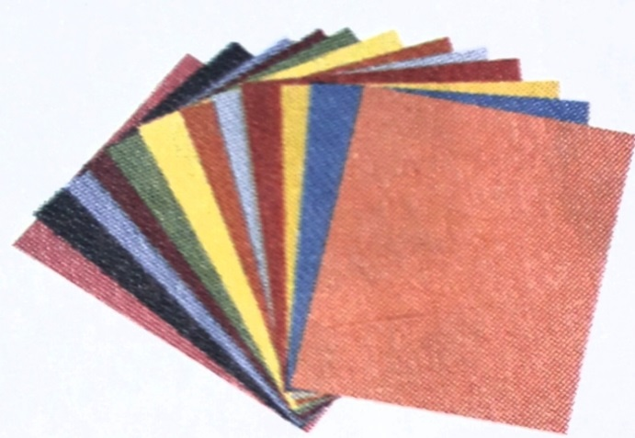
KIỂM TRA ĐỒ DÙNG

Slide 3
KHỞI ĐỘNG
TRÒ CHƠI: “ Nét Thanh - Nét đậm”

Slide 4
Mĩ thuật
Chủ đề 2: SỰ THÚ VỊ CỦA NÉT
( Tiết 1)
HOẠT ĐỘNG 1: Quan sát.

Slide 5
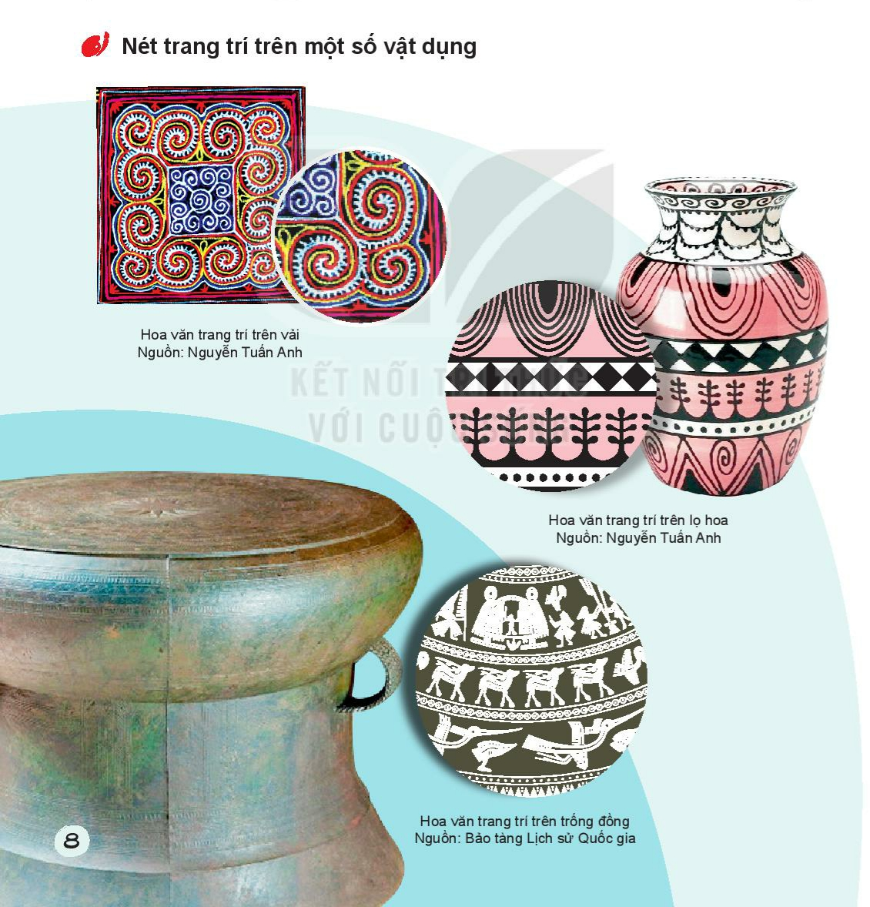

Slide 6


Slide 7
+ Nét có nhiều trên các sản phẩm MT.
+ Nét được tạo bằng nhiều cách và nhiều chất liệu khác nhau.
+ Trong một sản phẩm MT, có thể kết hợp nhiều loại nét khác nhau để thể hiện.

Slide 8
HOẠT ĐỘNG 2: Thể hiện
- Quan sát phần tham khảo cách tạo nét trang 10 SGK MT2

Slide 9
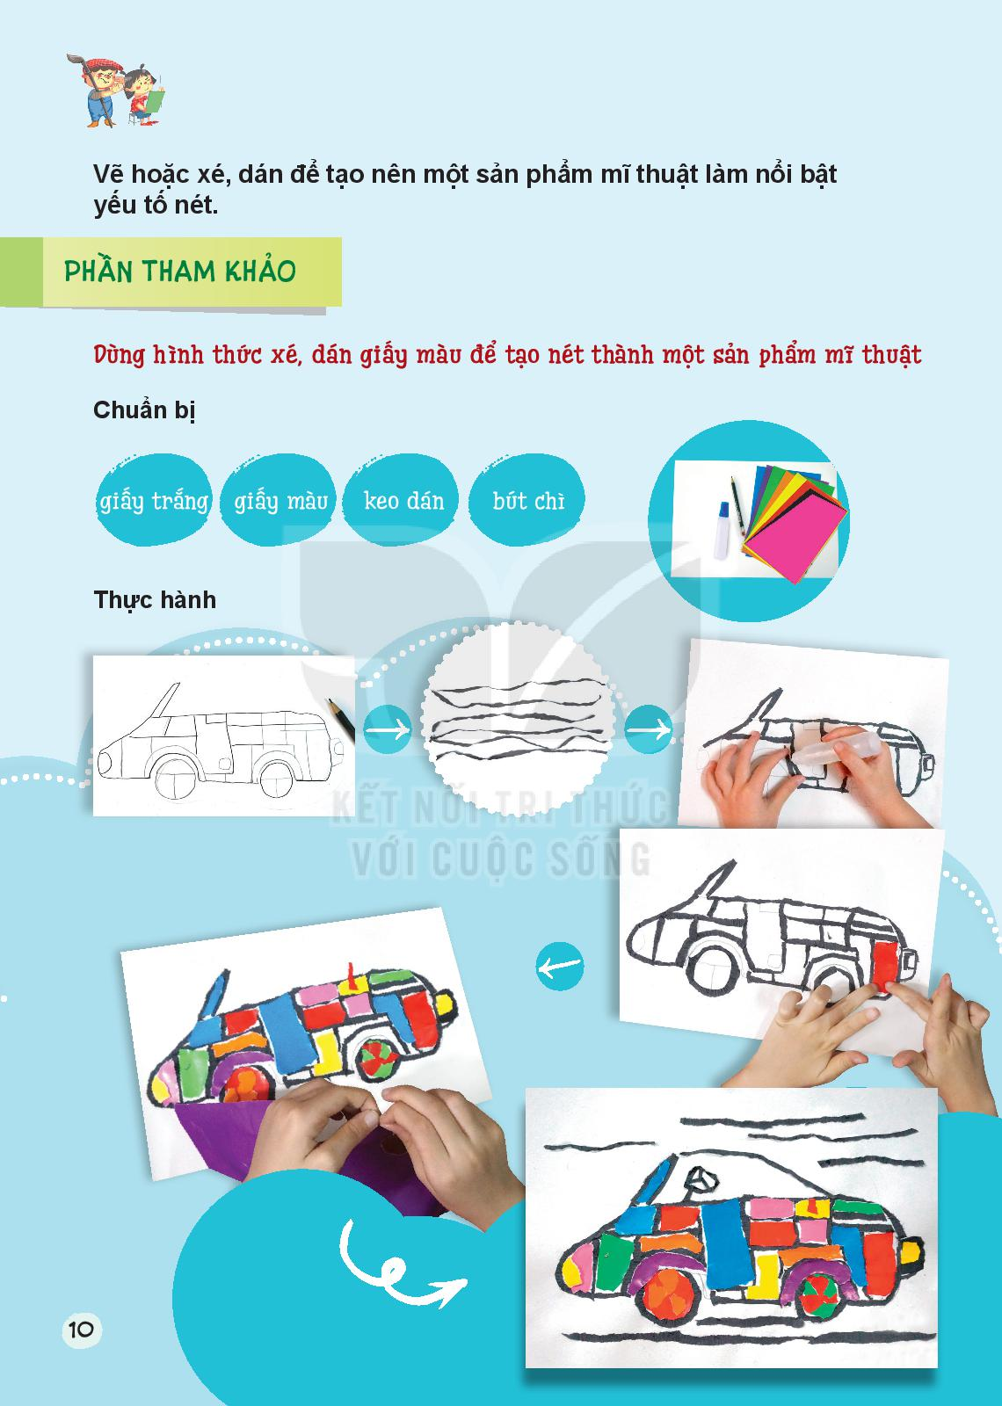

Slide 10
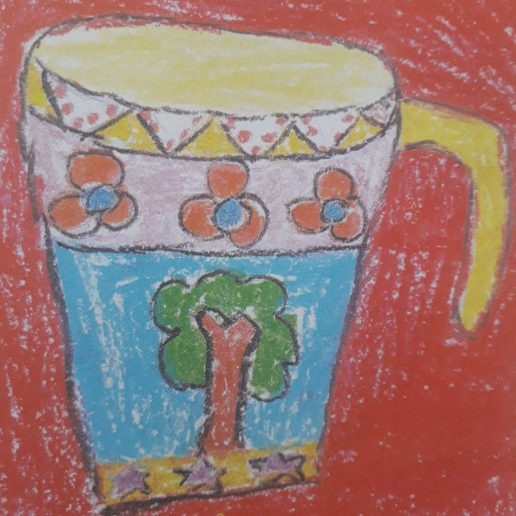
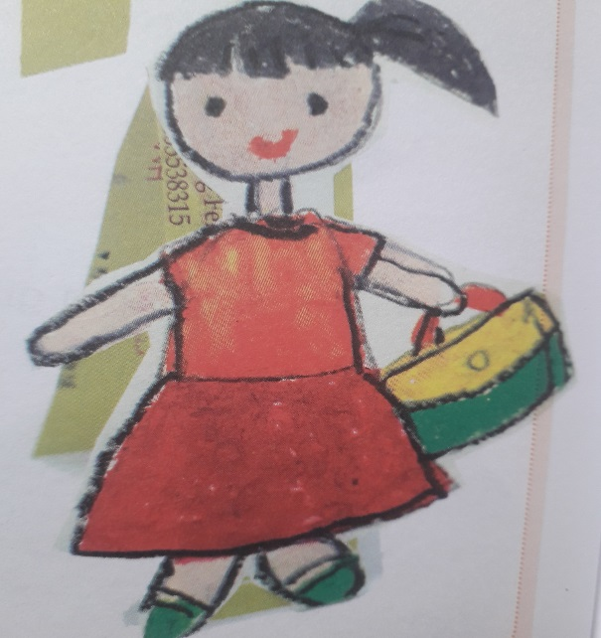

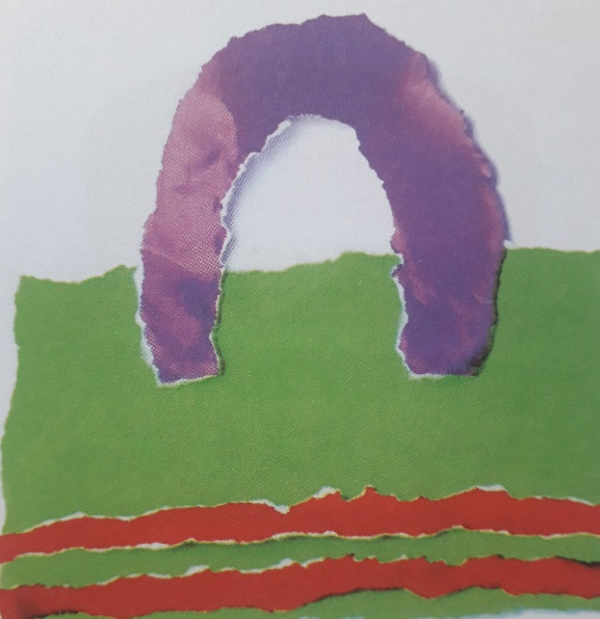
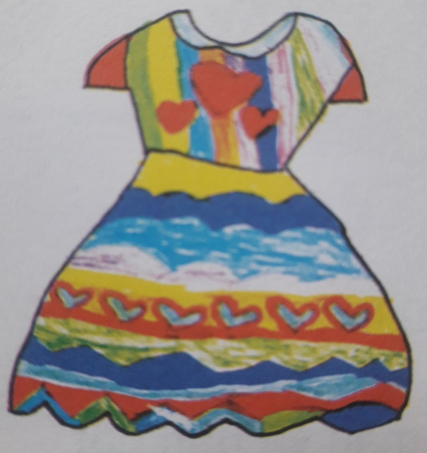
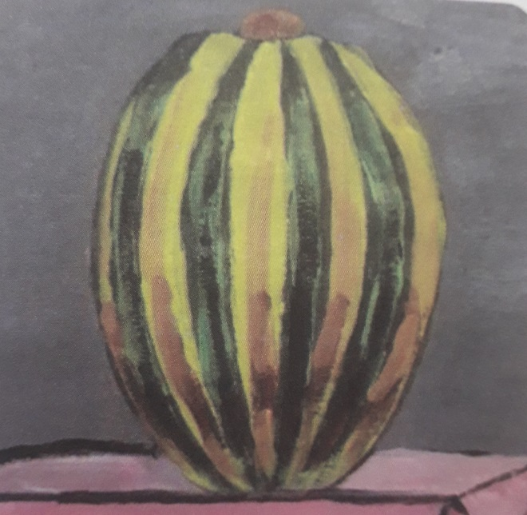
Sản phẩm của học sinh

Slide 11
Thực hành: ( Cá nhân)
- Sử dụng nét màu để trang trí một đồ vật mà em yêu thích.

Slide 12

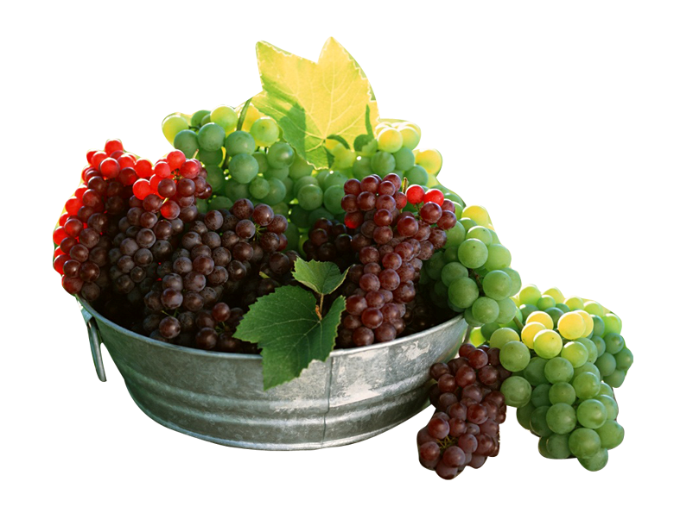
KÍNH CHÚC CÁC THẦY, CÔ GIÁO
MẠNH KHỎE, HẠNH PHÚC

